Slide 1


Ar Scoil

Slide 2
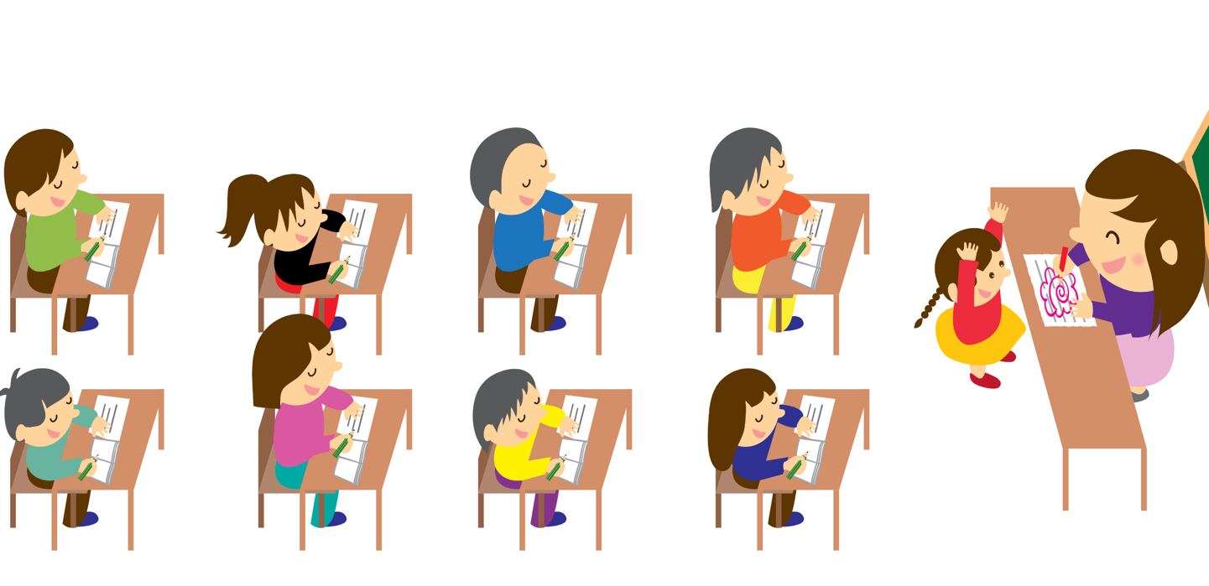

seomra ranga

Slide 3
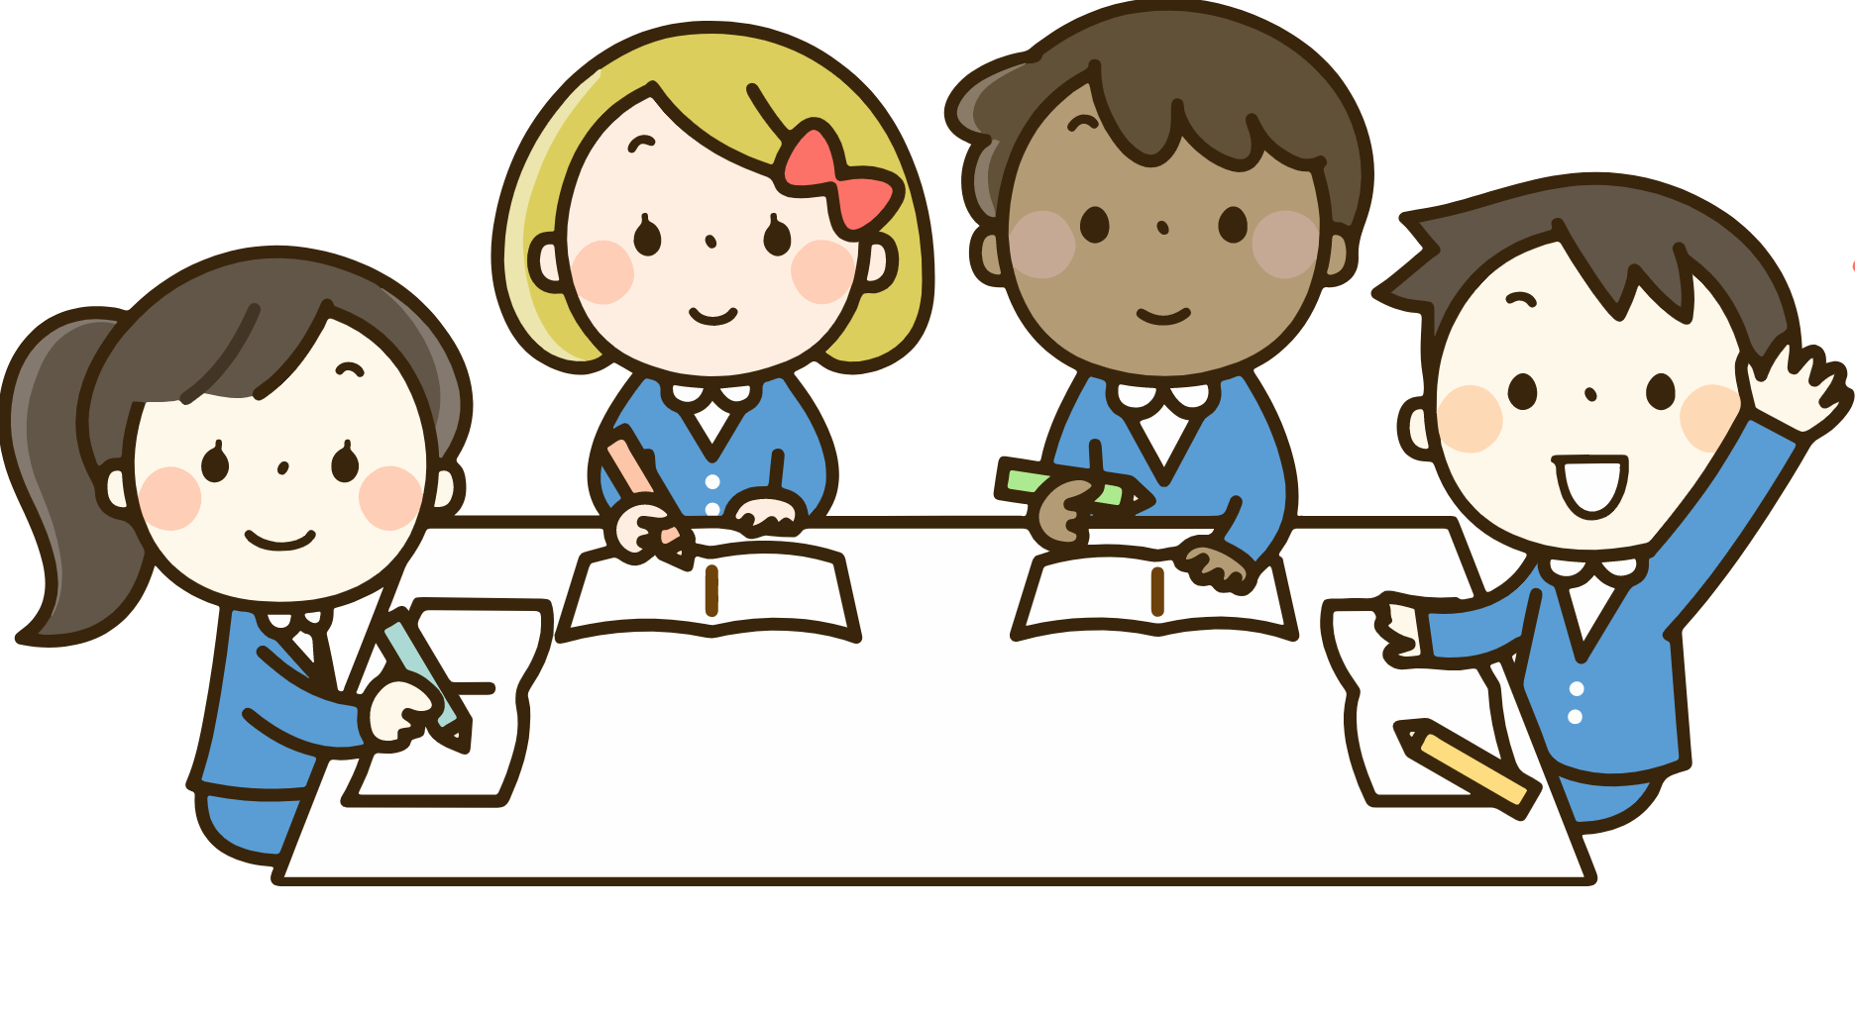
daltaí

Slide 4
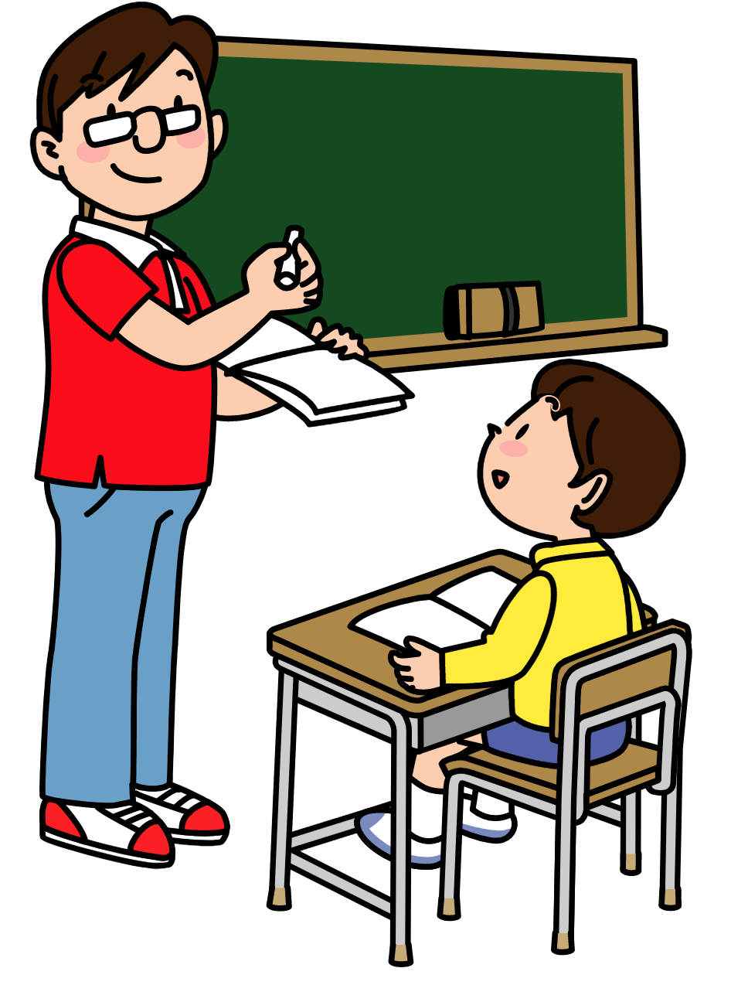
múinteoir

Slide 5
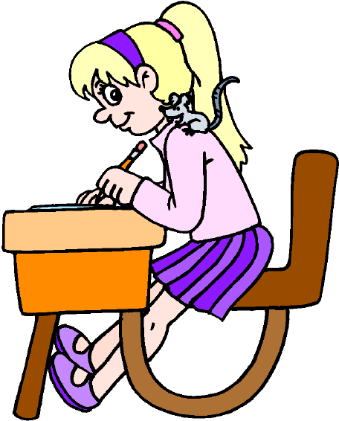
binse

Slide 6
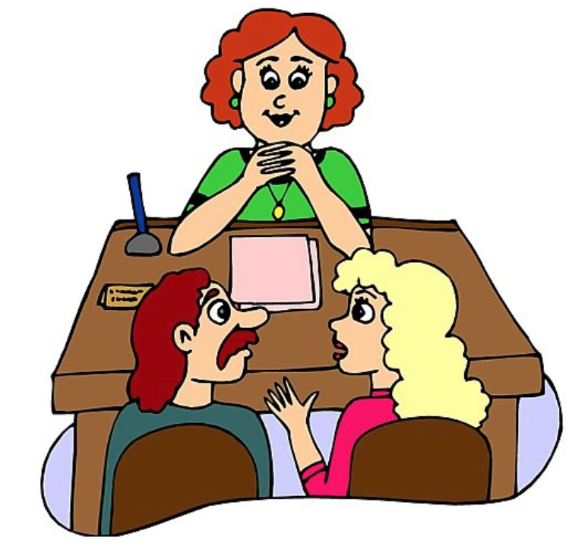
príomhoide

Slide 7
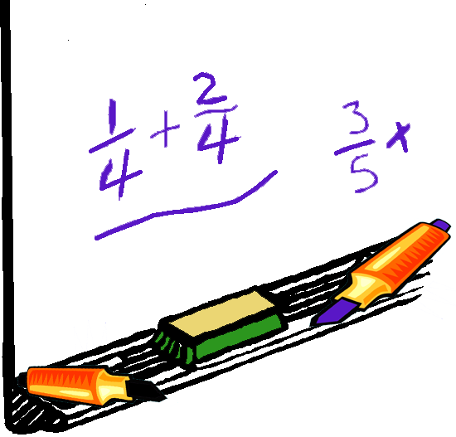
clár bán

Slide 8
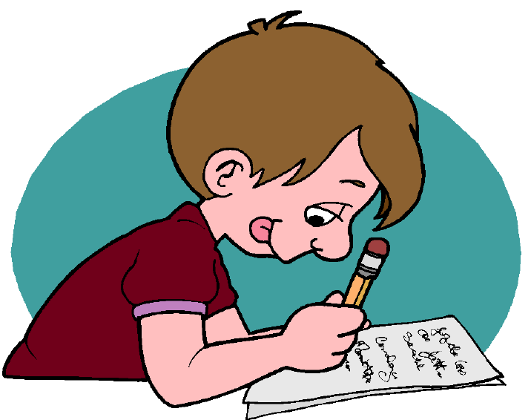
scríbhneoireacht

Slide 9

léitheoireacht

Slide 10
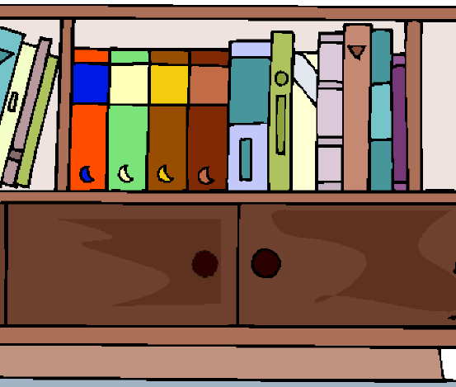
cófra

Slide 11

glantóir

Slide 12

marcóir

Slide 13
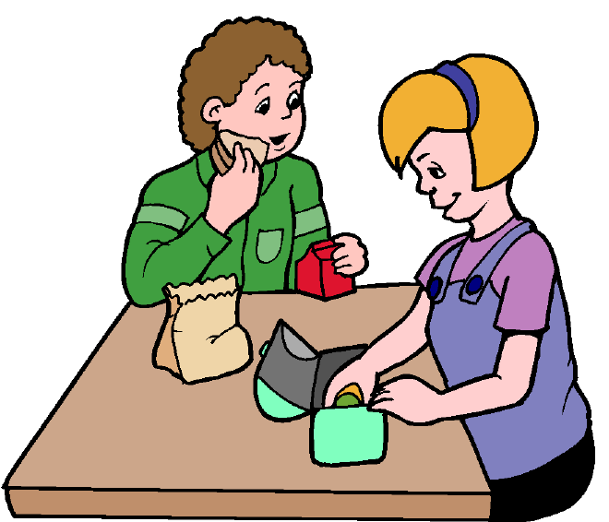
lón

Slide 14

seilfeanna

Slide 15

leabharlann

Slide 16

obair bhaile

Slide 17

ríomhaire glúine

Slide 18
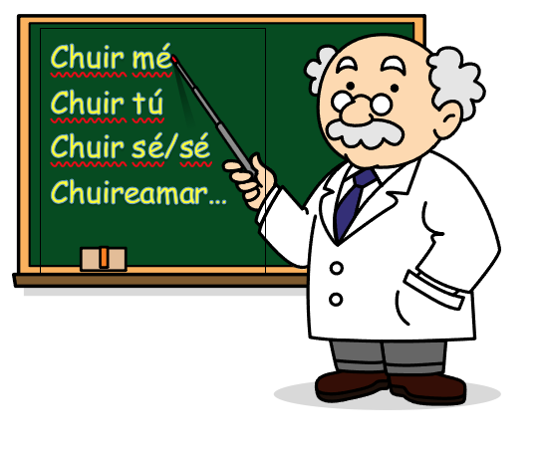
Gaeilge

Slide 19
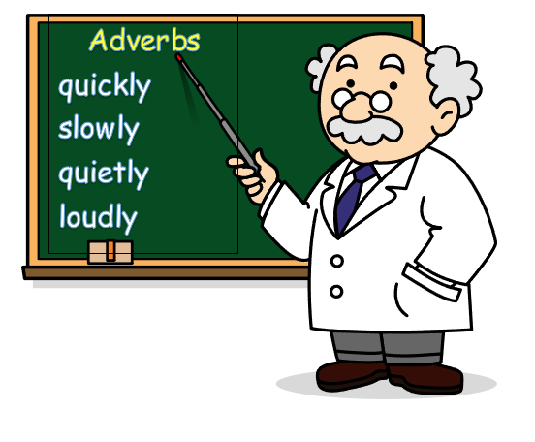
Béarla

Slide 20
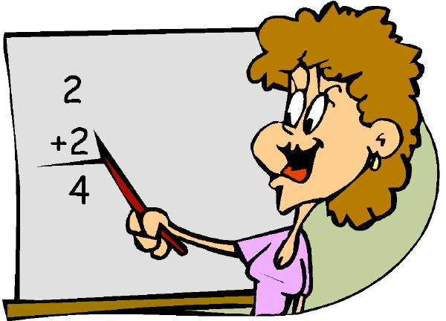
mata

Slide 21
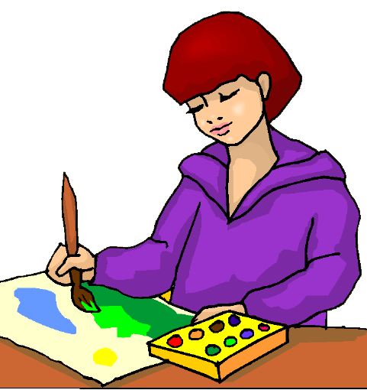
ealaín

Slide 22

tíreolaíocht

Slide 23
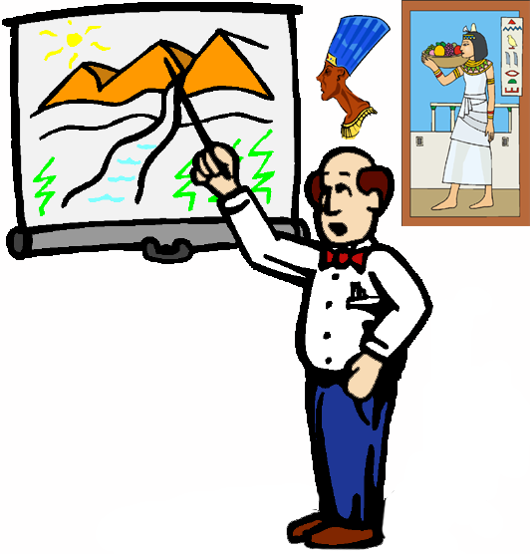
stair

Slide 24
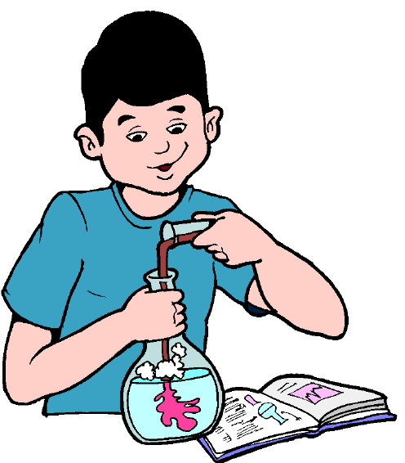
eolaíocht

Slide 25
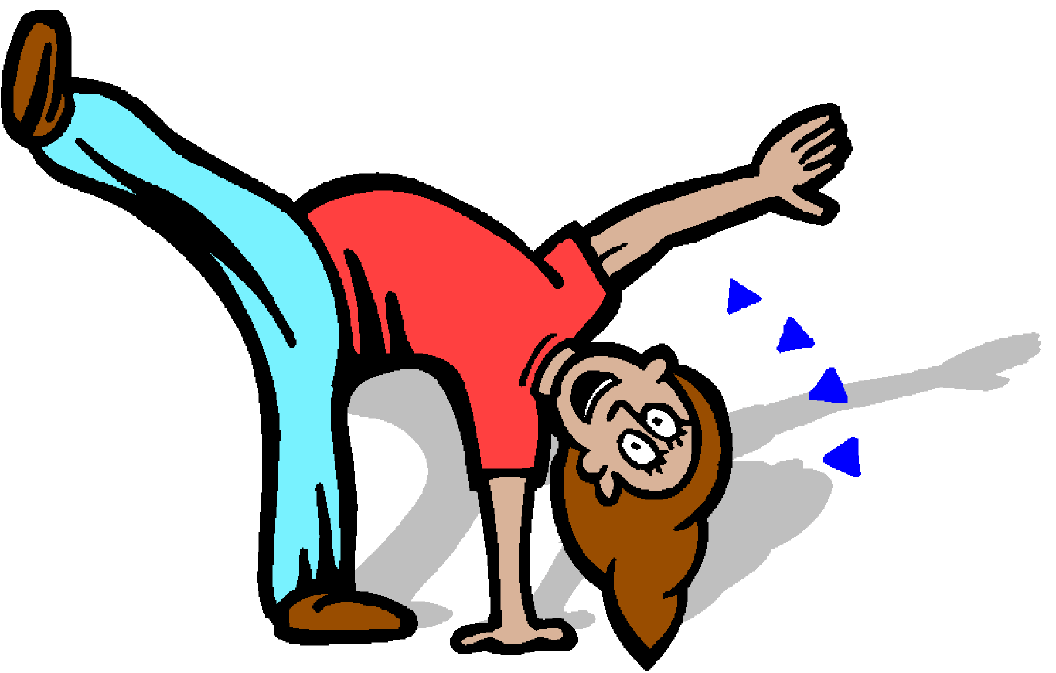
corpoideachas

Slide 26
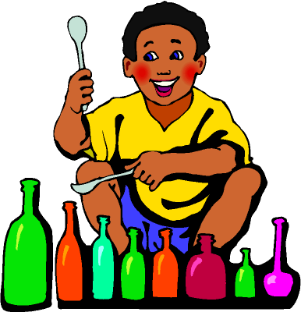
ceol

Slide 27
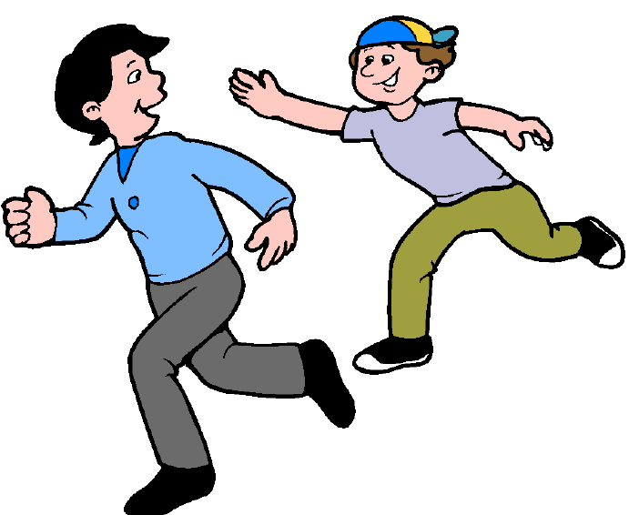
ag imirt

Slide 28
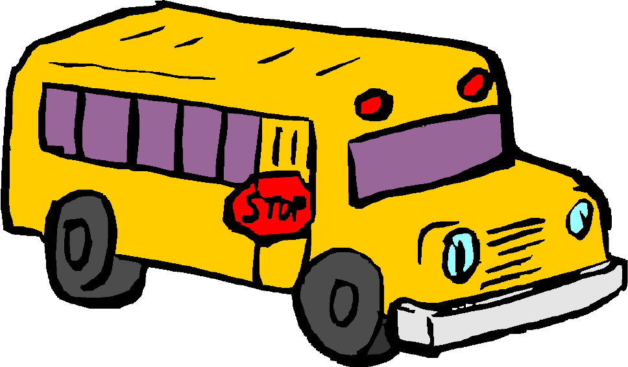
bus scoile

Slide 29
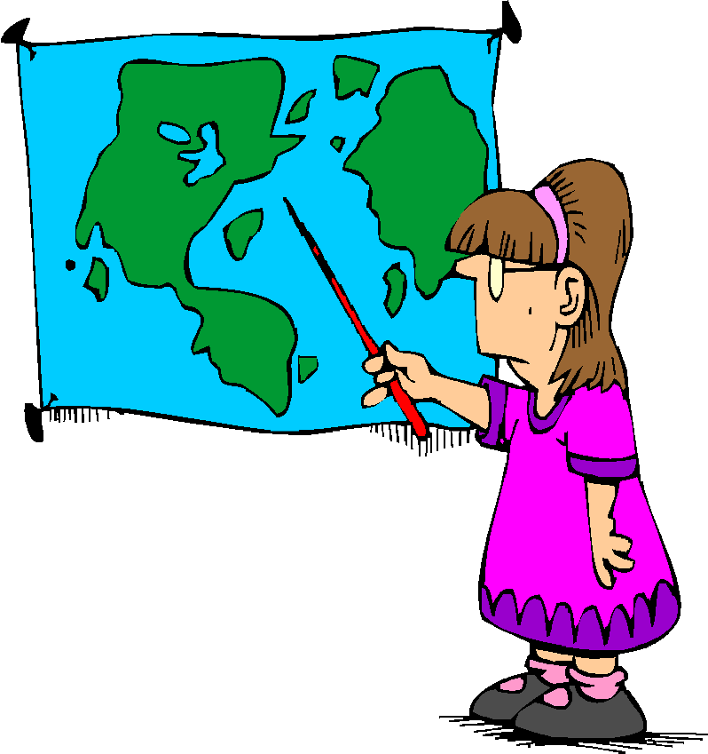
léarscáil

Slide 30
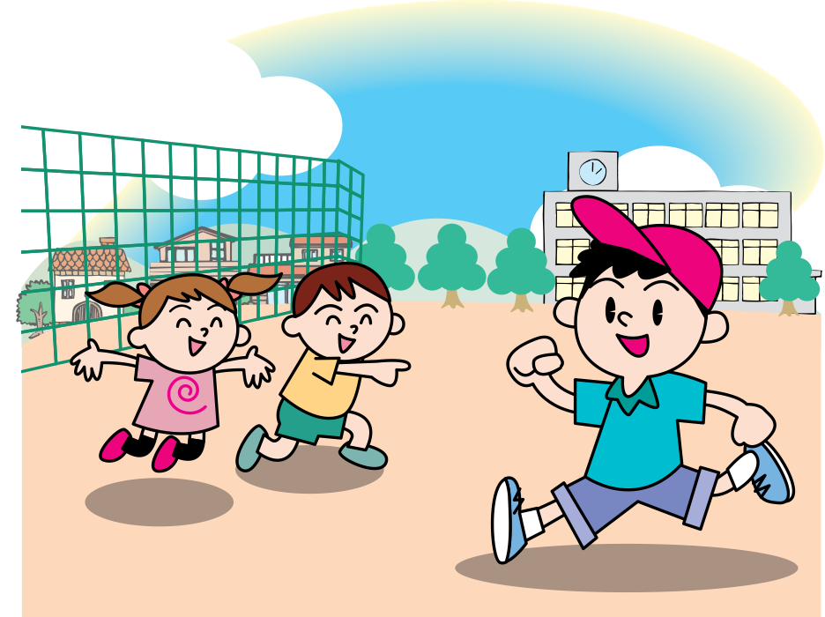
clós na scoile

Slide 31
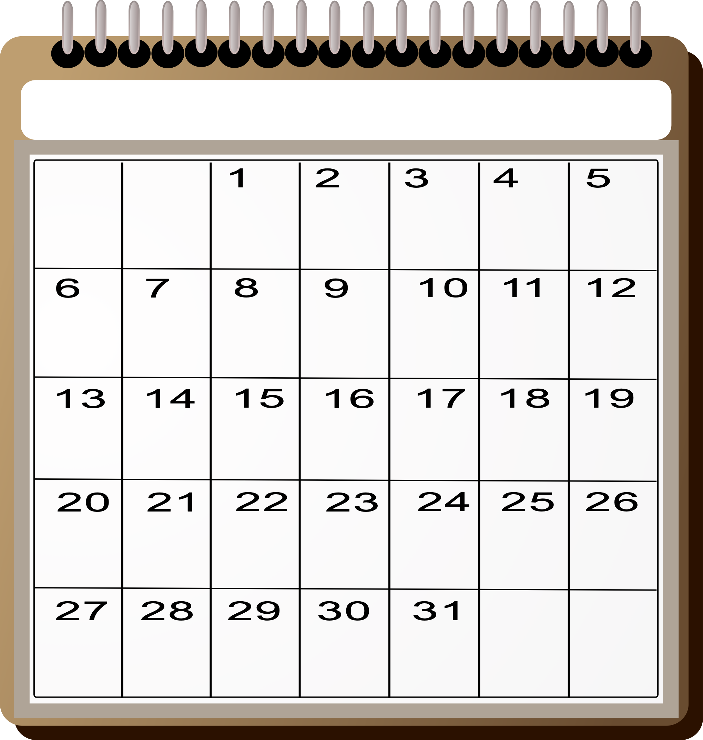
An Nollaig
féilire

Slide 32
Críoch

